Slide 1
القواسم و المضاعفات
Aishah Aljuhani

Slide 3
أجد قواسم
عدد
ومضاعفاته
القواسم
المضاعفات

Slide 4


Slide 5
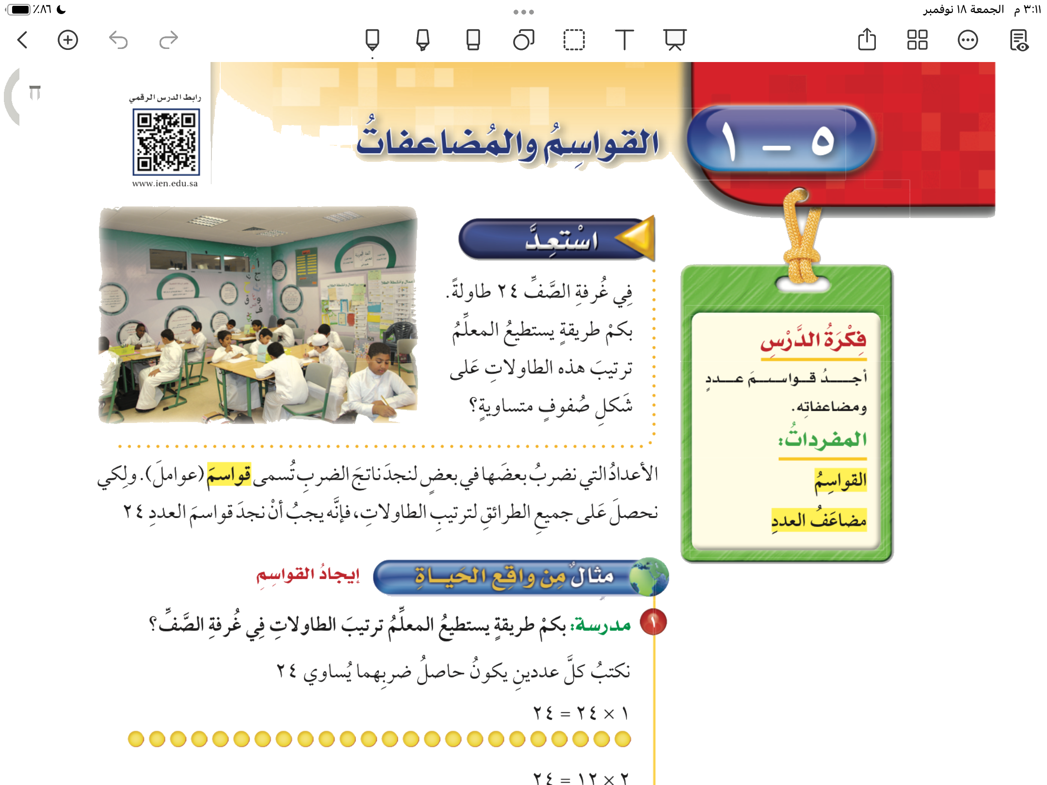
القواسم و المضاعفات
صفحة ١٣

Slide 6
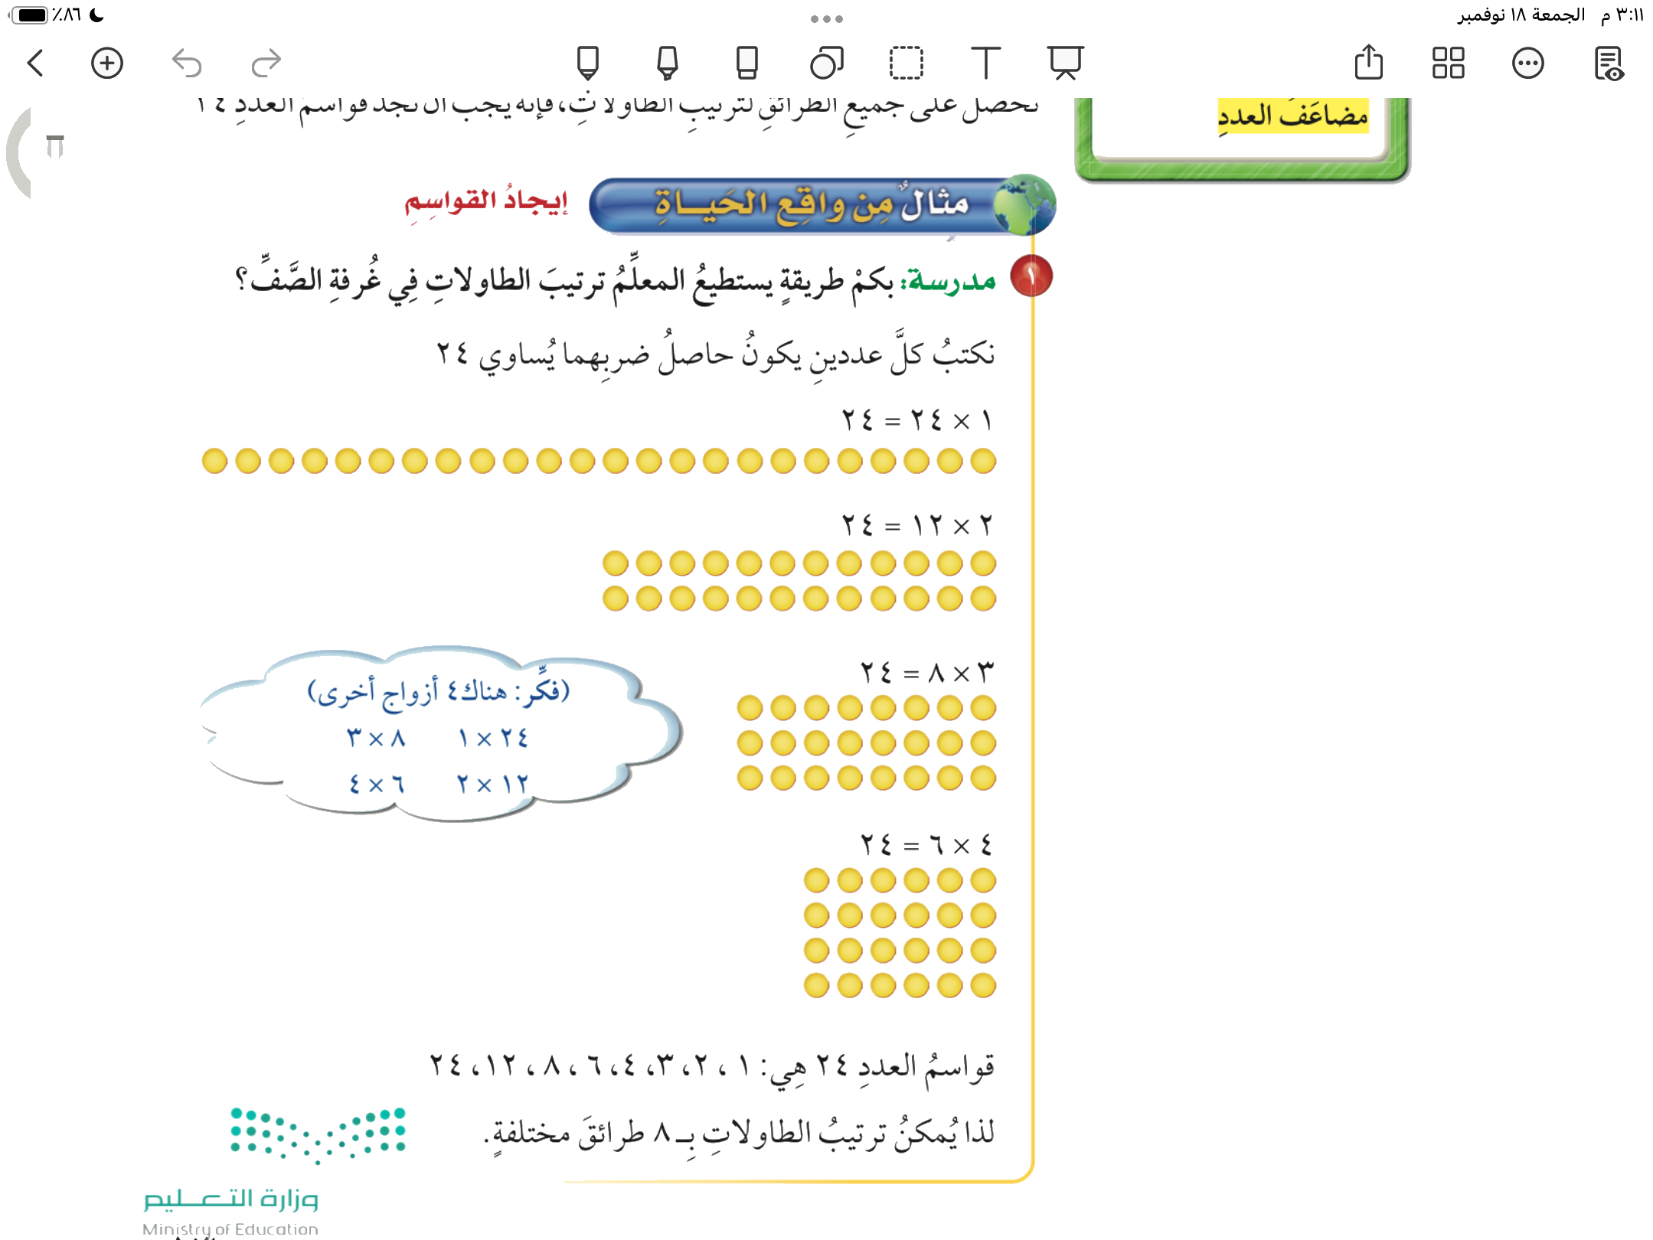
صفحة ١٣

Slide 7
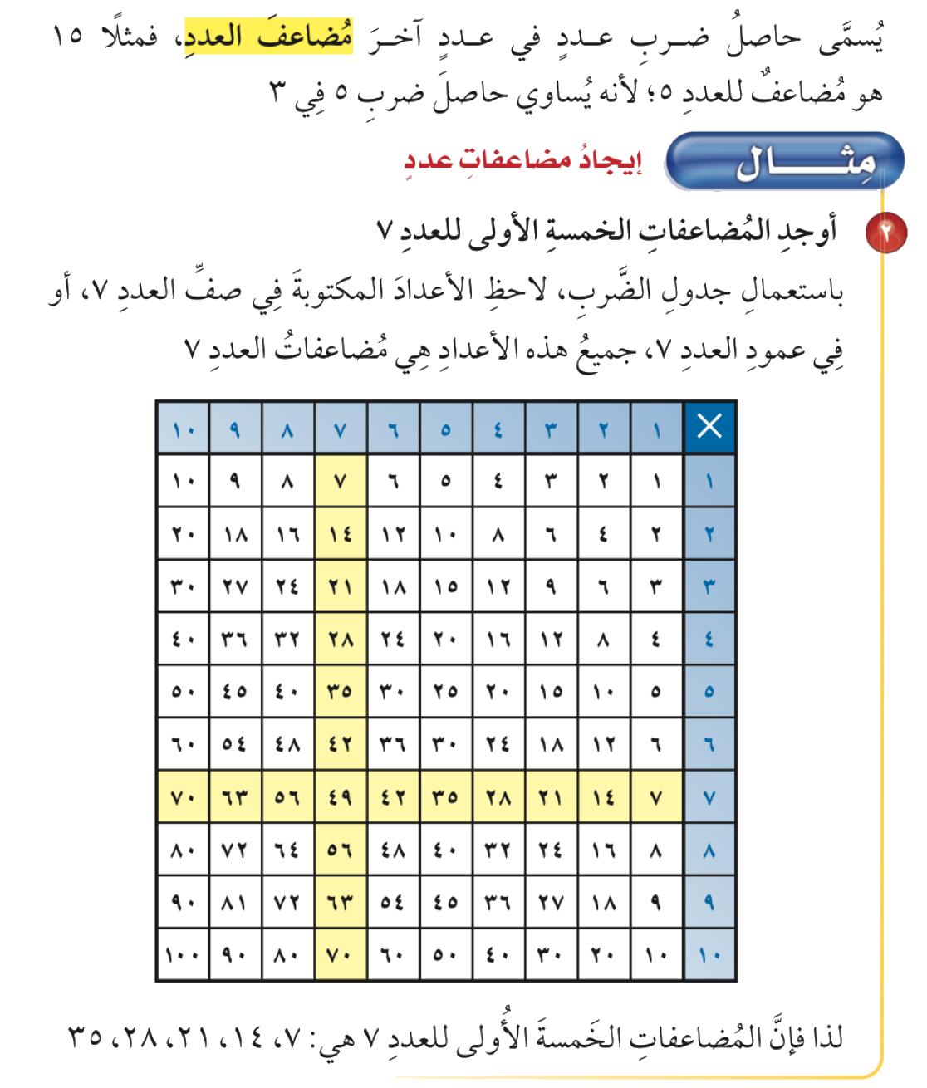
صفحة ١٤

Slide 8
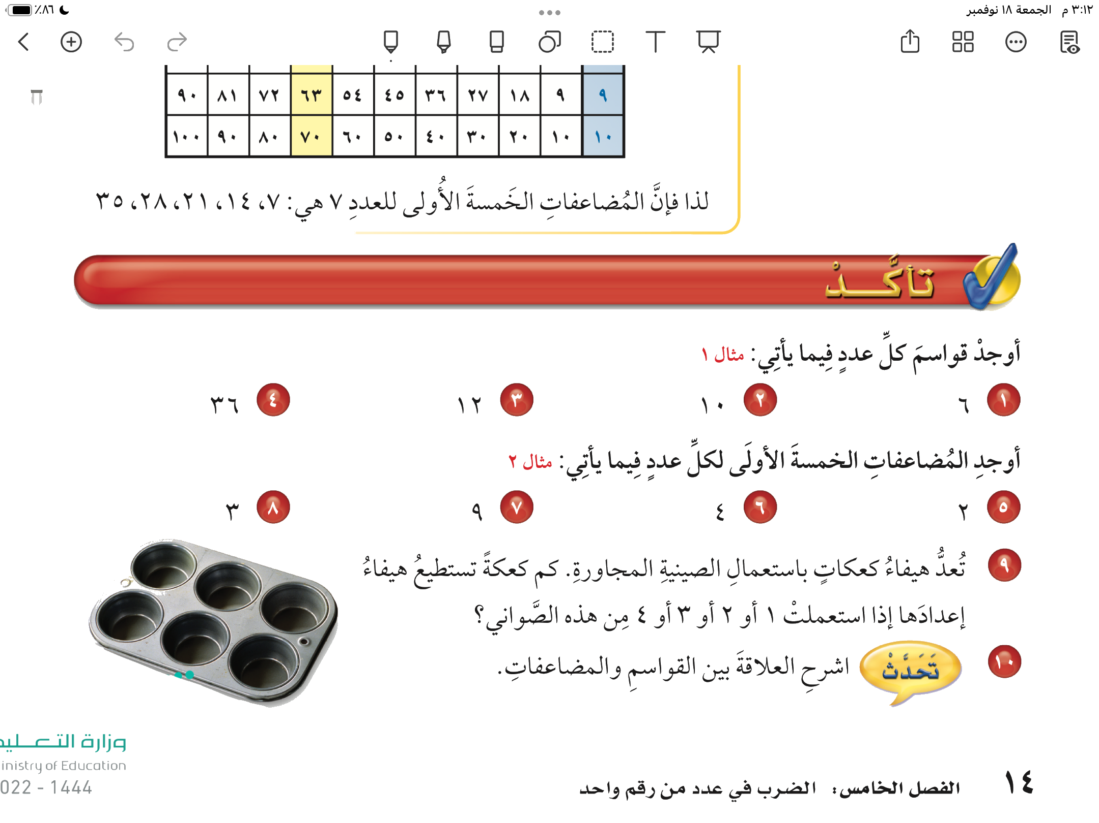
صفحة ١٤

Slide 9
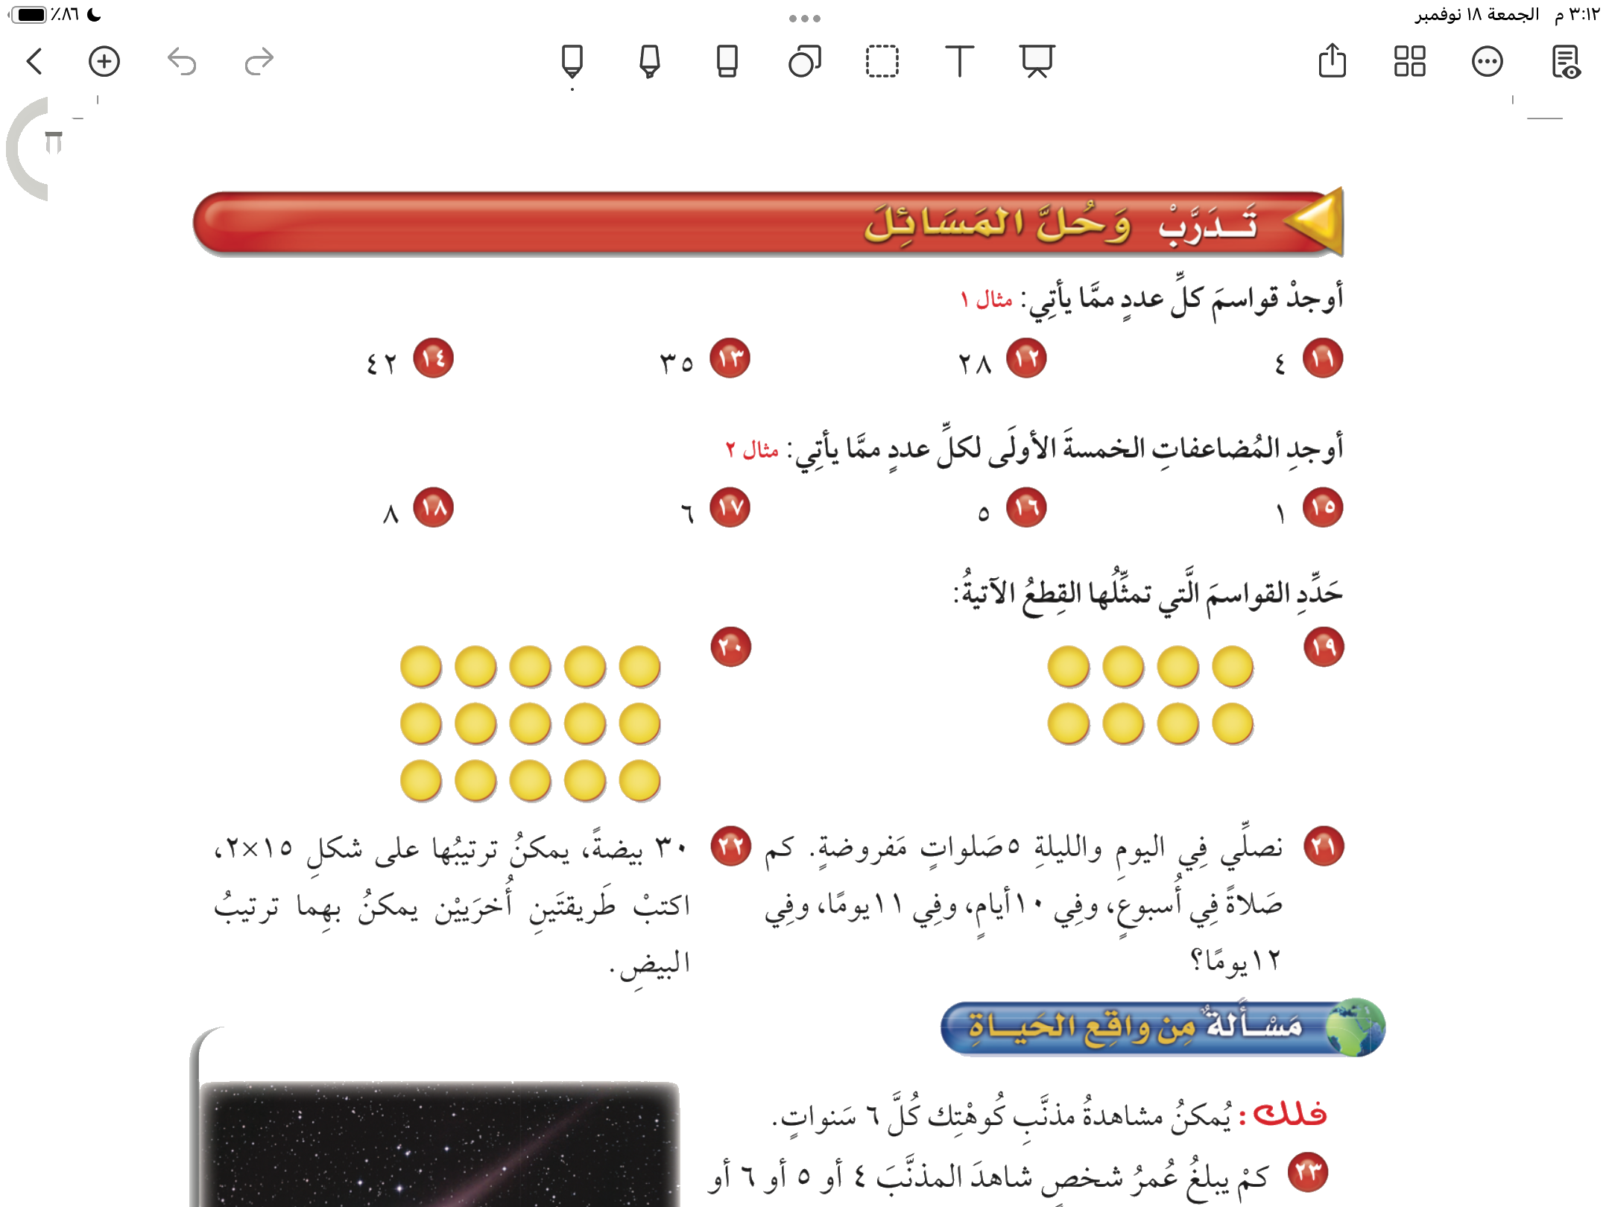
صفحة ١٥

Slide 10
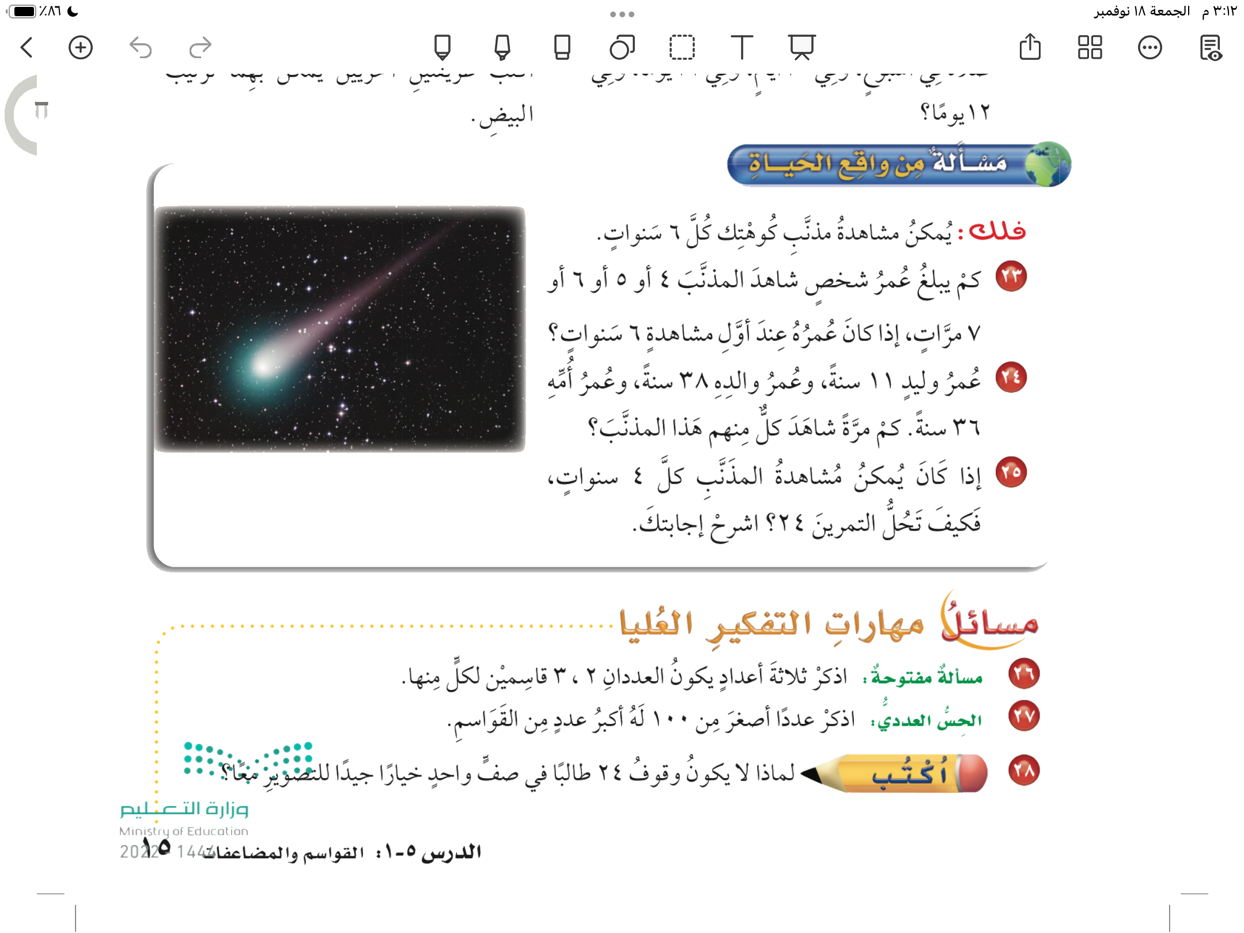
صفحة ١٥

